Slide 1

المملكة ‏العربية السعودية
‏وزارة التعليم
‏الإدارة العامة للتعليم بمنطقة المدينة المنورة
الشؤون التعليمية / بنات
الأدوات التفاعلية التقنية داخل الصف الافتراضي للصفوف الأولية
وفاء زايد المطيري
الطفولة المبكرة بالروضه15

Slide 2

يعد التعلم عن بعد واحد من أهم أساليب التعلم الحديثة وحاجة أساسية في عصرنا الحالي, والذي يعتمد على التكنولوجيا بشكل كبير .
نطرح خلال هذا الملتقى مفهومًا حول أدوات تفاعلية وأنظمة الاستجابة الإلكترونية التي تخدم آلية التعلم عن بعد

Slide 3


أنظمة الاستجابة الالكترونية
أدوات و أنشطة تفاعلية
2
1
يعرفها كل من "جورج" و"كيفن" و"كلفن" و"أوسكار" بأنها: أجهزة تسمح لطلاب الصف الرد على أسئلة المعلمين فوراً. ومع تطور الأجهزة الذكية، أصبح الطلاب قادرون على تحويل أجهزتهم الذكية بواسطة برنامج مساعد إلى لوحة مفاتيح افتراضية تسمح لهم بالمشاركة من خلالها على أسئلة المعلمين في المناقشات الصفية.
هي أدوات محفزة تستخدم خلال الحصة لتشجيع الطلبة على المشاركة في الأنشطة والتفاعل مع المعلم وهي سبب لشد الانتباه وزيادة الدافعية والرغبة في التعليم

Slide 4







زيادة اهتمام الطلاب بالدروس
تحسن في درجات الاختبار (نتيجة لزيادة الانتباه والفهم والمشاركة).
زيادة المتعة والترفيه في عملية التعلم
تتيح للمعلمين إمكانية جمع بيانات التقويم التكويني الخاصة بكل طالب
زيادة درجة الانتباه في الفصل نتيجة لوجود عرض مرئي ومحفزات مادية
زيادة الأعداد المشاركة من الطلاب ونسبة الفهم.
تقديم تغذية راجعة فورية بين المدرب والطلاب وبين الطلاب أنفسهم
تحسين عمليات التذكر لدى الطلاب.
مميزات الأدوات والأنظمة التفاعلية

Slide 5

تتيح للطلاب حرية التعبير عن الرأي عند استخدام الرسوم البيانية لعرض الاستجابات
توفير الوقت في استعراض استجابات الطلاب على هيئة رسوم بيانية
تساعد في تحضير الطلاب وتشجيعهم على الحضور
تساعد على تشجيع الشعور بالألفة بين الطلاب
تعزز مشاركة الطلاب المتنوعة من خلال توفير فرص للمشاركة المجهولة في الفصول الدراسية
يستطيع الطلاب من خلالها تحديد مستوى فهمهم بالنسبة لزملائهم
مميزات الأدوات والأنظمة التفاعلية

Slide 6
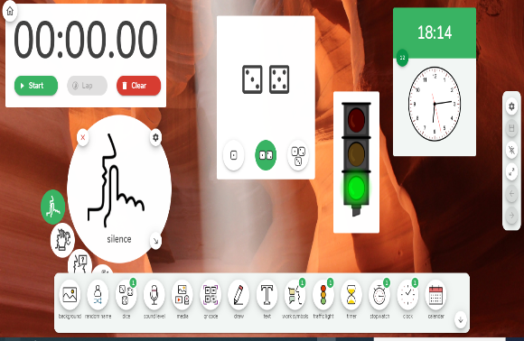
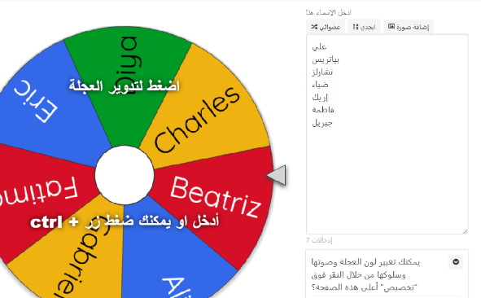
أدوات ضبط الفصل
classroomscreen
Wheelofnames

Slide 7



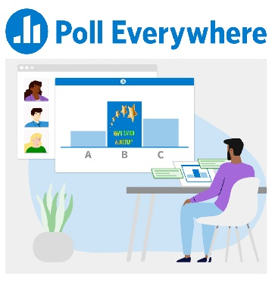
1
2
3
4
أدوات الاختبارات والمسابقات
Microsoft Forms
Quizzz
Nearpod
polleverywhere

Slide 8




5
6
7
8
أدوات الاختبارات والمسابقات
Kahoot
Word wall
socrative
wizer.me

Slide 9


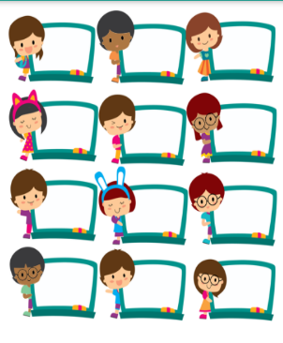
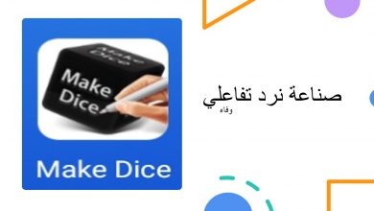
4
3
2
1
أدوات وأنشطة تفاعلية أثناء الدرس
السبورة
WHITEBOARD
صناعة النرد
slido
mentimeter

Slide 10
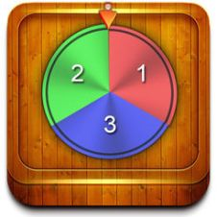

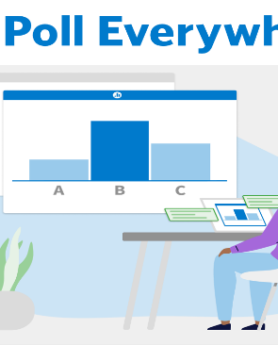
8
7
6
5
أدوات وأنشطة تفاعلية أثناء الدرس
Lucky Roulette
Cloud words
Word wall
polleverywhere

Slide 11



أدوات لحفظ الاعمال وملفات الانجاز
أدوات للملاحظات وسجلات المتابعة
2
1
Microsoft Sway
Padlet
Microsoft OneNote

Slide 12
polleverywhere
مميزات
Poll Everywhere
جمع النتائج والردود
قراءتها بعدة أشكال
واضافة الصور
يوفر خدمات مجانية وغير مجانية
يتيح تنوع الأسئلة من موضوعي ومقالي تقريبا 23 نوع
يدعم اللغة العربية
يمكن استخدامه عن طريق الهواتف والأجهزة الذكية أو المتصفح
لابد من توفر شبكة انترنت

Slide 13
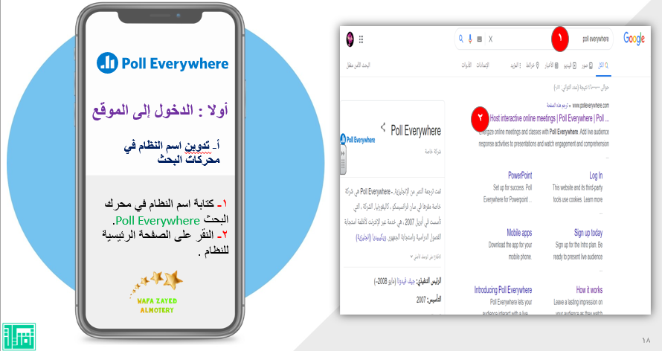
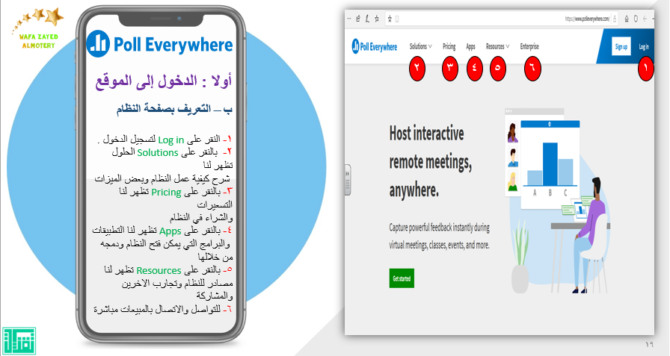

Slide 14
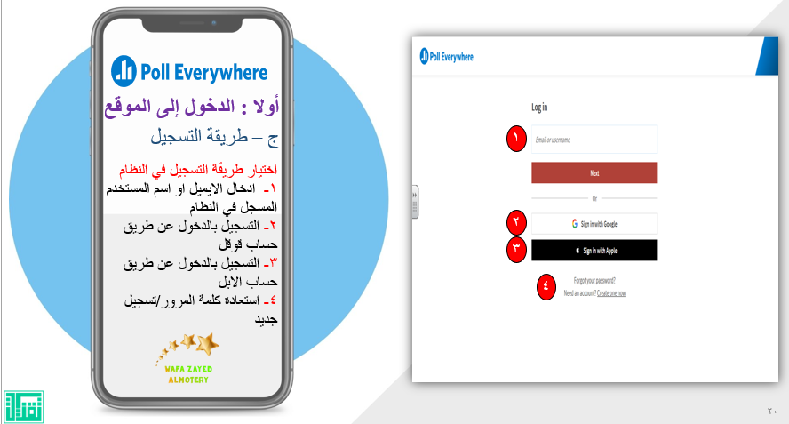
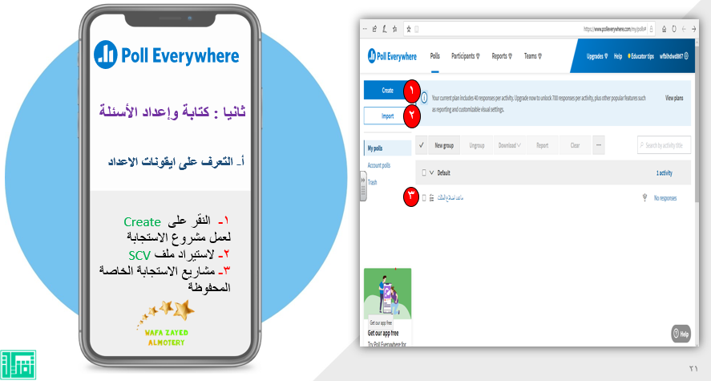

Slide 15
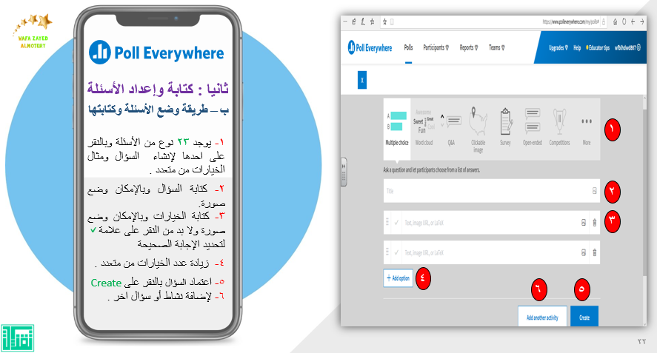
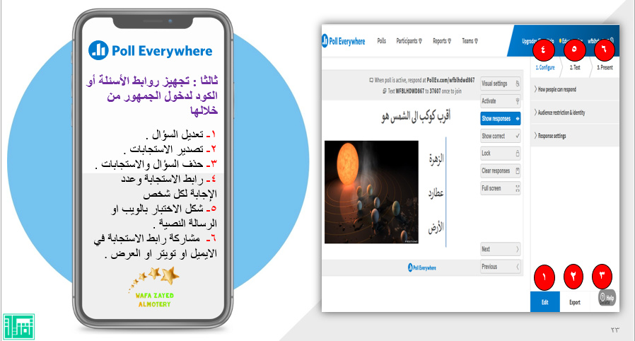

Slide 16
Quizzz
مميزات كويزز
توفير الأنشطة والألعاب والاختبارات
يساعد على التحفيز والتشويق
يمكن إضافة الصور
يمكن اضافه تغذية راجعة
يمكن استخراج تقارير مفصله عن مستوى الطلاب

Slide 17
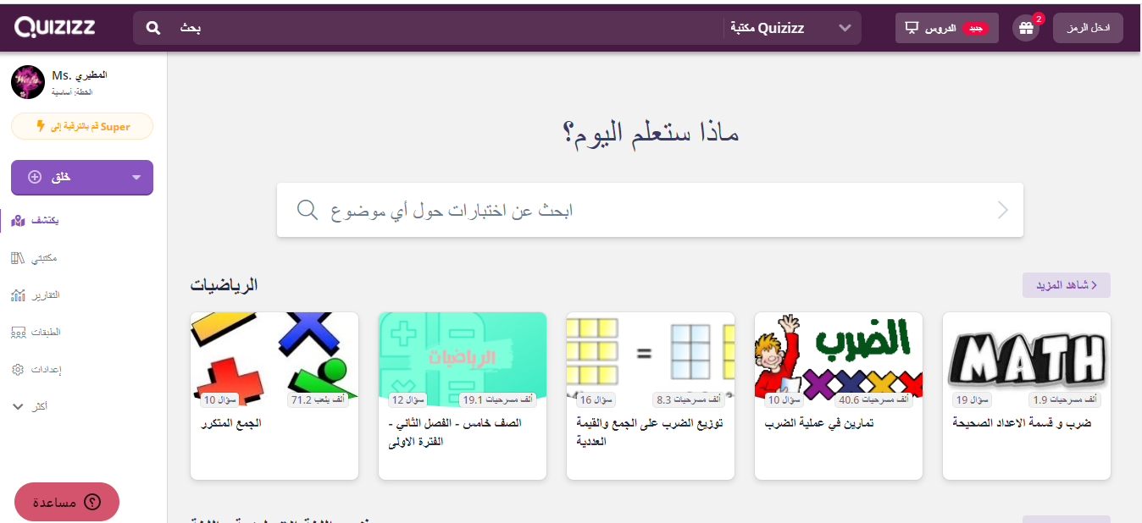

Slide 18
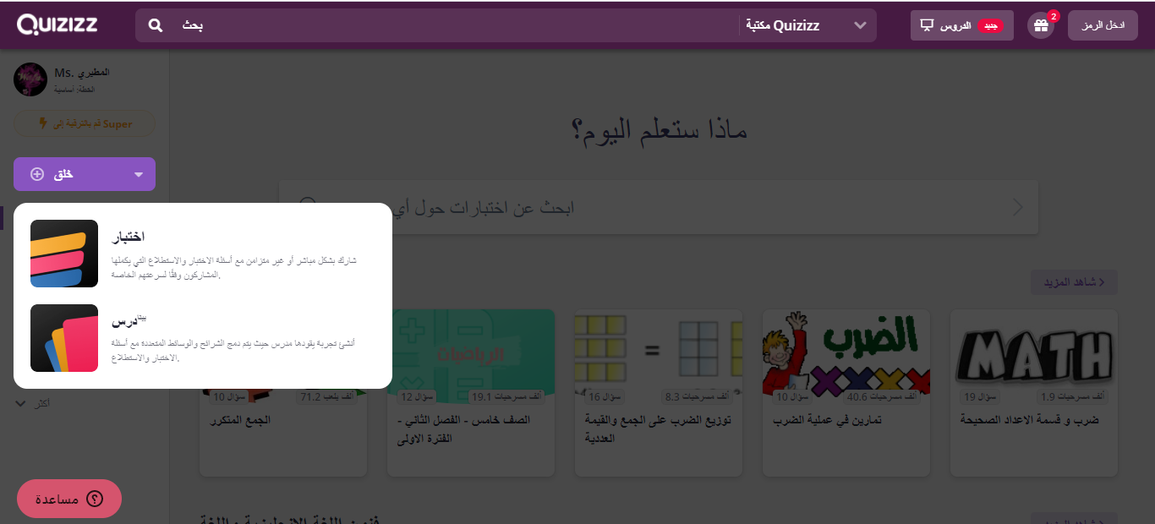
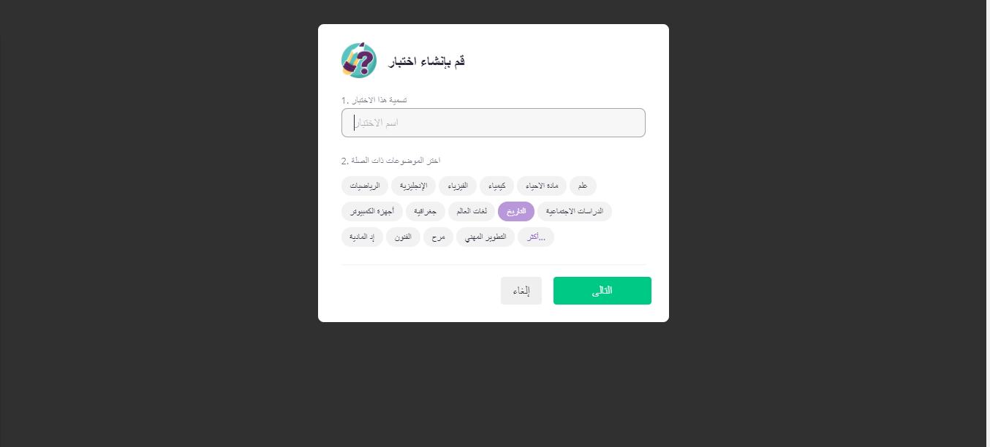

Slide 19
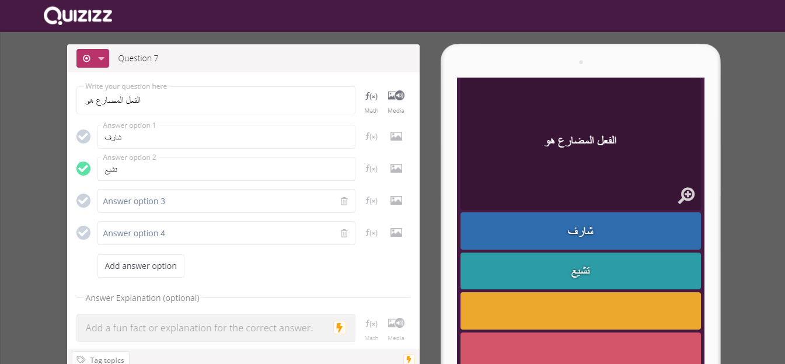
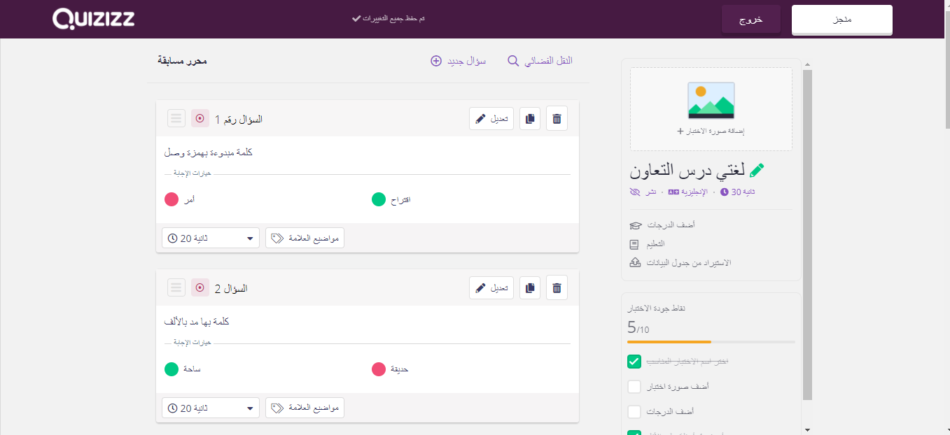

Slide 20
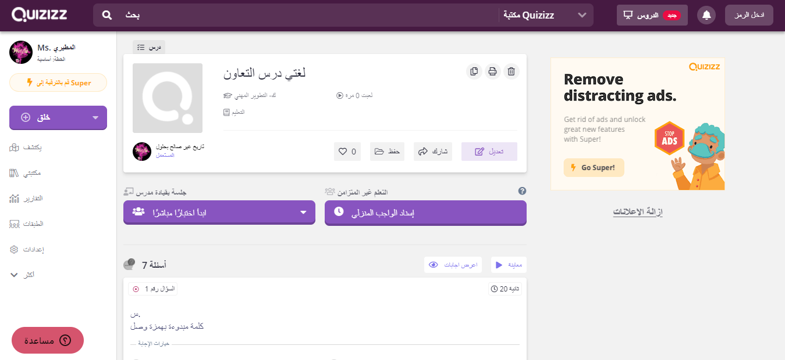
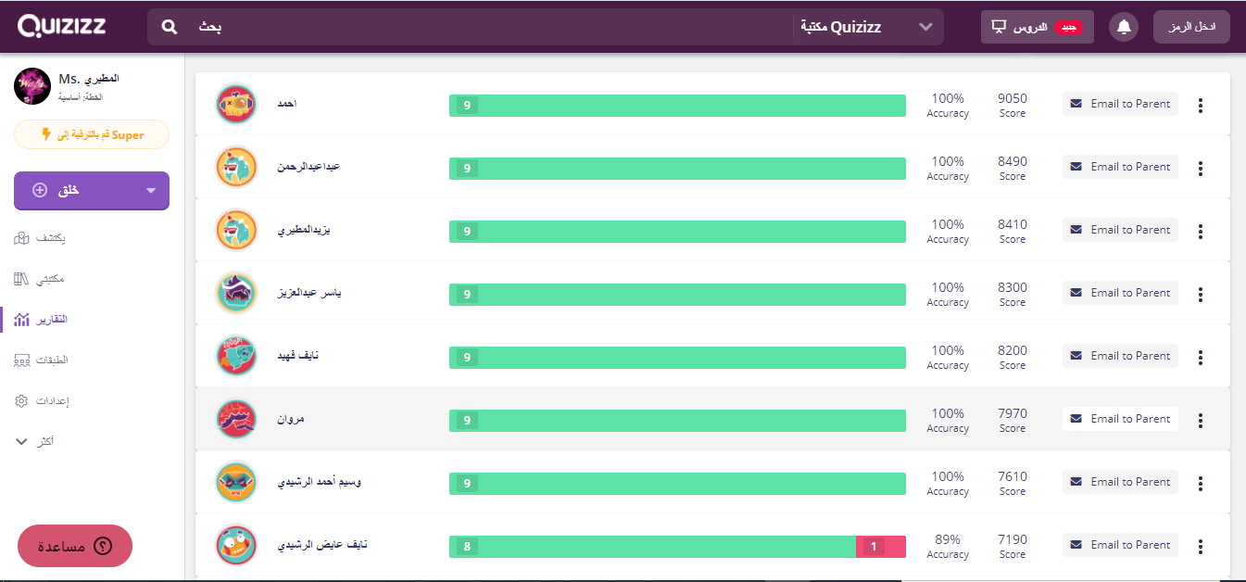

Slide 21
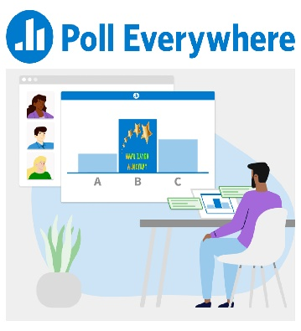

تفاعل الطلاب مع بول افري وير
تفاعل الطلاب مع منتيمتر
1
2
polleverywhere
mentimeter

Slide 22

عرض لاستخدام صناعة النرد
تفاعل الطلاب مع كويزز
1
2
صناعة النرد
Quizzz

Slide 23
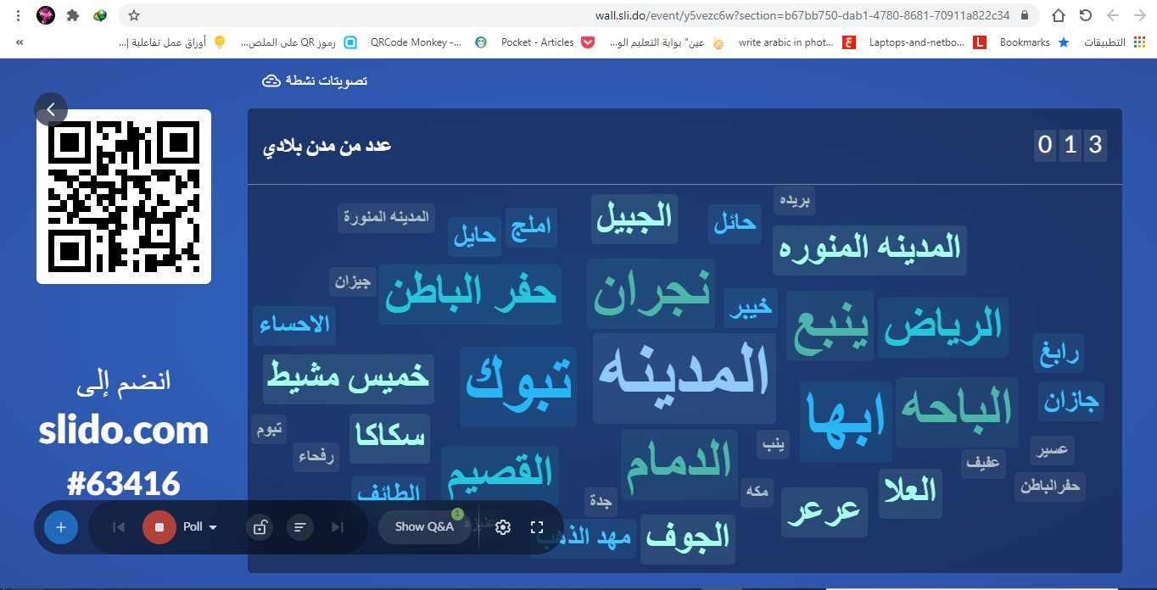
تفاعل الطلاب مع سليدو

Slide 24
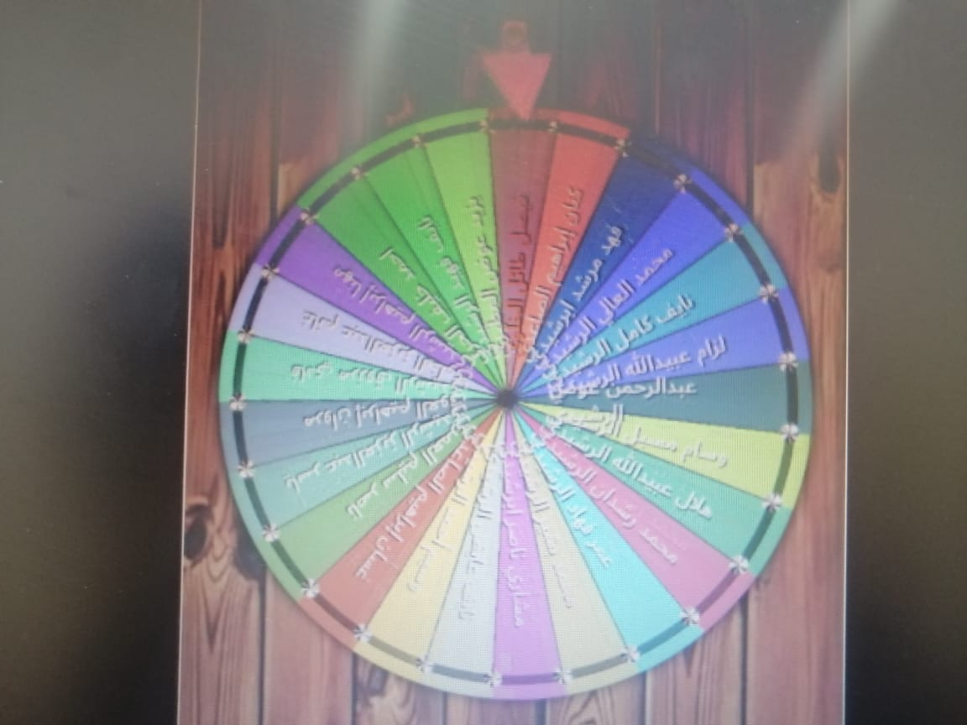
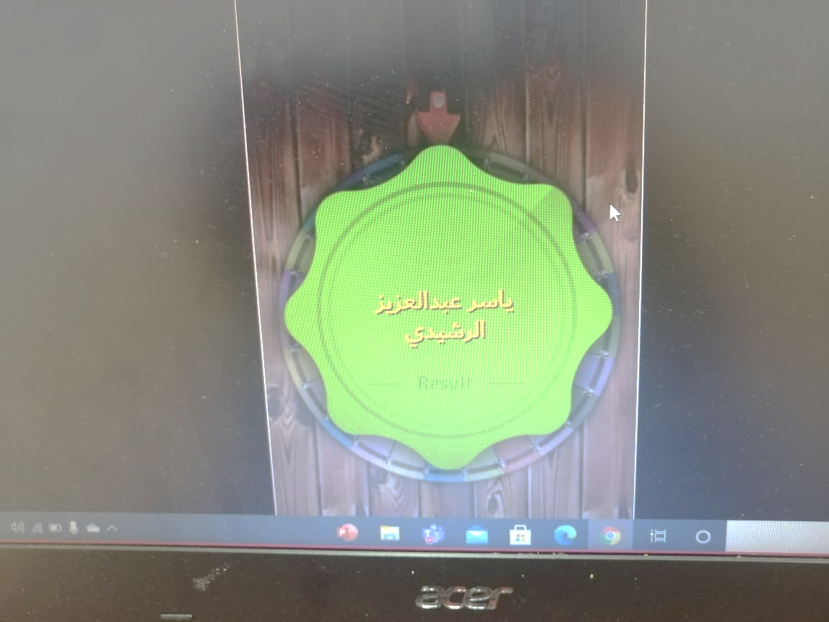
استخدام القرص الدوار مع الطلاب

Slide 25
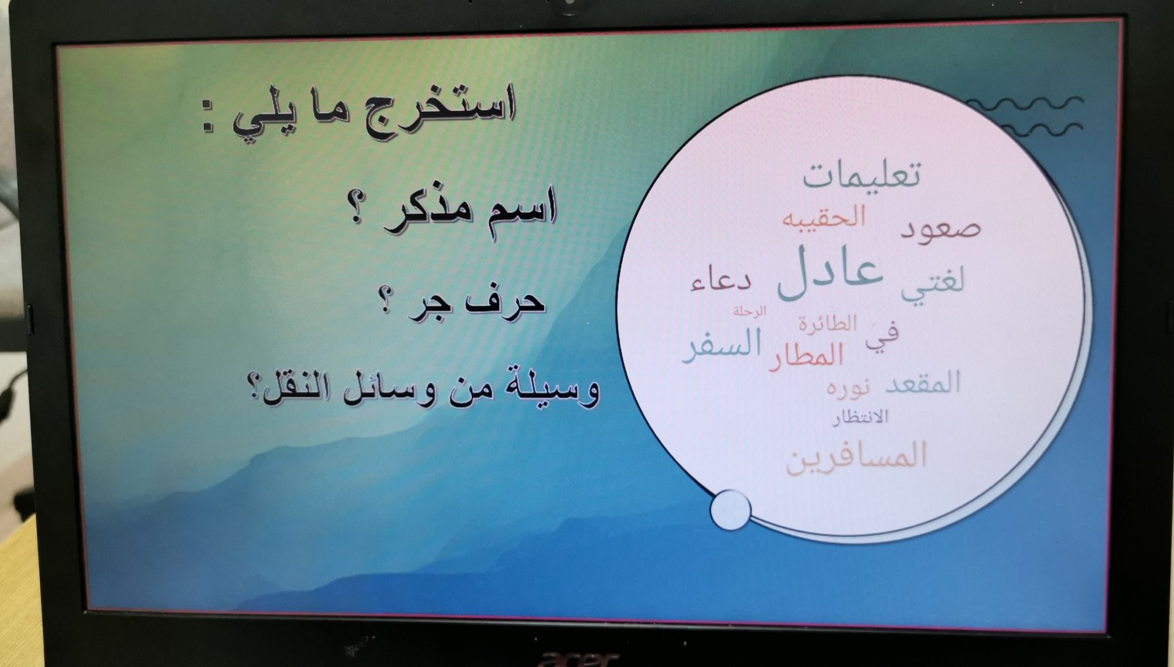
استخدام سحابة الكلمات مع الطلاب

Slide 26
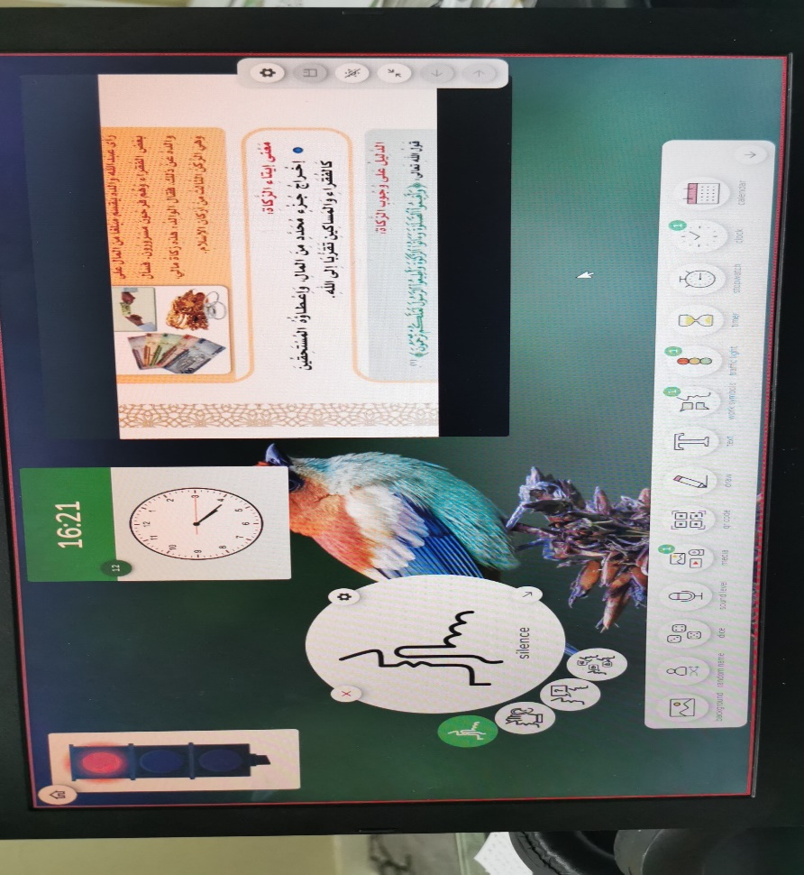
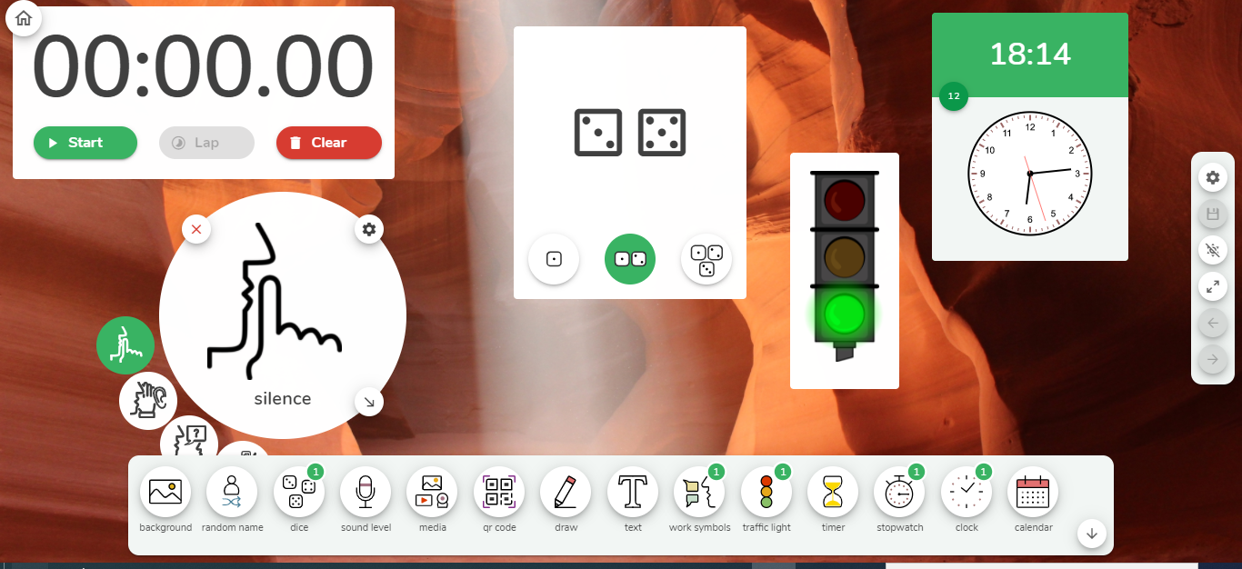
استخدام شاشة كلاس روم

Slide 27
اقبال الطلاب على حضور الفصول الافتراضية
توفير المتعة والترفيه عند استخدام هذه الادوات
انخفاض في نسبة غياب الطلاب عن الحصص الدراسية
ارتفاع في مستوى التحصيل الدراسي لدى الطلاب
تمكن الطلاب من المهارات التقنية في التفاعل مع هذه الادوات
تنمية مهارات التفكير والذكاءات المتعددة
الأثر الناتج من استخدام الأدوات التفاعلية وأنظمة الاستجابة الالكترونية

Slide 28


@wafa2020a
شكرًا لحسن استماعكم

